Slide 1
Løfte håndverket
høstseminar 2020
Trine W Rønnevig

Slide 2
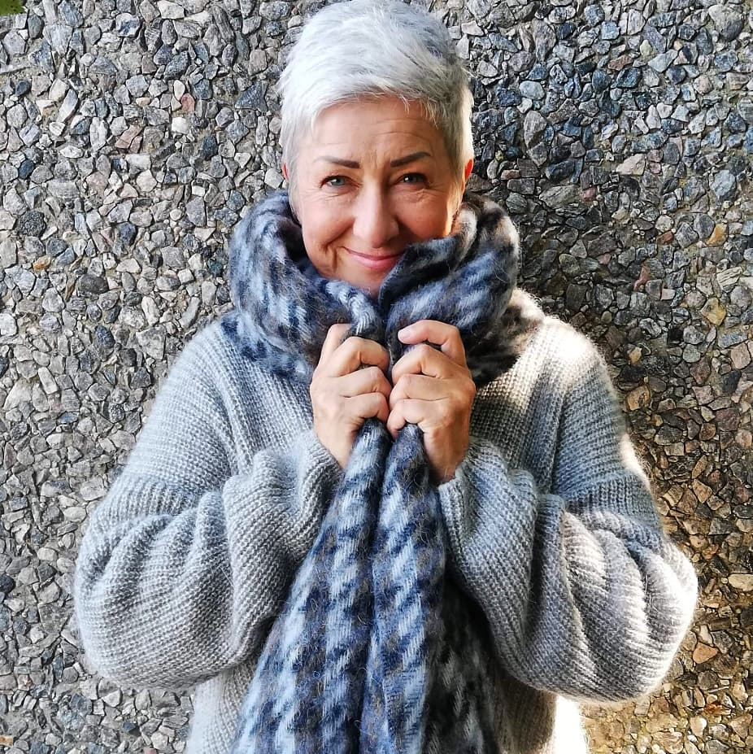
Gullsmed og kremmer
1986-2014 eget smykkeverksted
2014-2017 butikk med smykkeverksted
2017-2020 “bare” butikk
våren 2020 stengt butikk med livesendinger
august 2020 helt stengt butikk
20.september 2020 nettbutikk
NÅ nettbutikk med livesendinger

Slide 3
Netthandel og muligheter
netthandel og håndverk
håndverk og tillit
tillit og handel
handel og optimisme
optimisme og kreativitet
kreativitet og fine produkter
fine produkter + tillit + netthandel = SALG
SALG er eneste måten å tjene penger på! (støtteordninger er ikke omsetning)
SALG er både nødvendig og gøy (hvis du øver deg)
SALG via netthandel gjør at en når ut til flest mulig! (video)

Slide 4
KREATIVITET
Håndverkernes GULL
Er du kreativ på ett område skal det så lite til å åpne nye områder å være kreativ på. Når du skjønner at du har det i deg er det lettere å våge seg ut i det nye.
Verden i 2020 er ikke som verden i 1990 på mange plan.
MEN håndverket består, det er bare at det kan drukne i alt som pøses ut på markedet.
Godt håndverk og god (tidsaktuell) design vil alltid ha sine kunder og håndverkeren kan ved å bruke ny teknologi både skape tillit og dermed SALG!

Slide 5
Tilstedeværelse på nett bygger merkevare
Lag dine produkter slik at du brenner for å vise dem fram!
Når du viser dem fram på en engasjerende og entusiastisk måte skaper du et ønske hos folk.
Når ønsket er skapt og kunden føler tillit kjøper de!
Kanskje ikke med en gang...men når de er klar.
Så enkelt og så vanskelig!

